Slide 1
Видза корам!
тiянÖс чолÖмалÖ междуреченскса шÖр школа
междуреченск
Россия

Slide 2
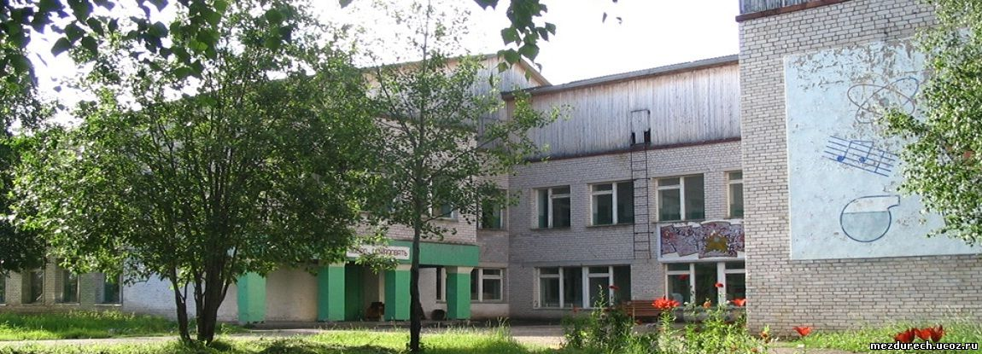
МИЯН ШКОЛА!

Slide 3
Неуна школа йылысь…
Школа вöлi кыпöдöма 1976-öд воын
Школа кык судтаа
Öнiя лунö танi уджалö 27 велöдысь
Велöдчысьяс лыд - 176

Slide 4
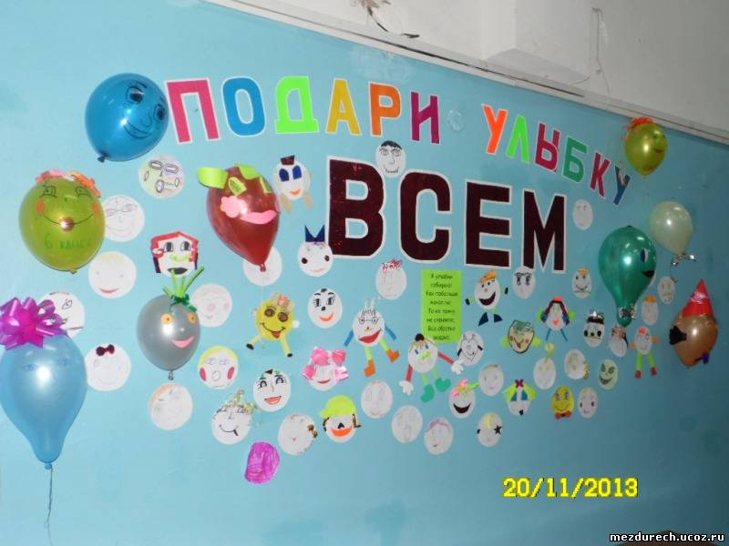
Миян школа кык судтаа. Медводдза судтаын велöдчöны ичöт классъяс. Школаын эм ыджыд спортзал, кöнi быд лун мунö физкультура урок да гежöдаджык быдпöлöс соревнование. Актöвöй залйын ми гажöдчам. Кабинетъяс югыдöсь да ыджыдöсь. Химия кабинетын эм лаборатория, кöнi ми нуöдам опытъяс. Информатика кабинетын сулалöны выль компьютеръяс.
Миян велöдчысьяс тшöкыда босьтöны 1-3 местаяс карса олимпиадаяс вылын.
Школаын уджалöны сюсь велöдысьяс, быдöн на пиысь тöдмöдö миянöс уна выльторйöн.

Slide 5
Меным мойвиис, öд ме велöдча зэв бур школаын! Со öкмыс во нин ме быд асыв восьта чужан школа öдзöсъяс. Танi велöдысьяс-велöдчысьяслöн аслыспöлöс олöм - быдöн кытчöкö тэрмасьö. Сöмын воськовта школа порог, кыла, кыдзи менö тшöтш кыскö тайö тэрыб олöмас. Меным кажитчö, мый ме ыджыд лов пытшкын олысь ичöт лов.
Школаын ме радейта унатор – векньыд содъяс, югыд классъяс, но медъёна сьöлöм вылö воöны тöдса нин йöз – ёртъяс да велöдысьяс.

Slide 6
Фотогалерея:

Slide 7
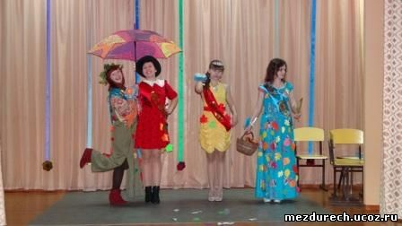
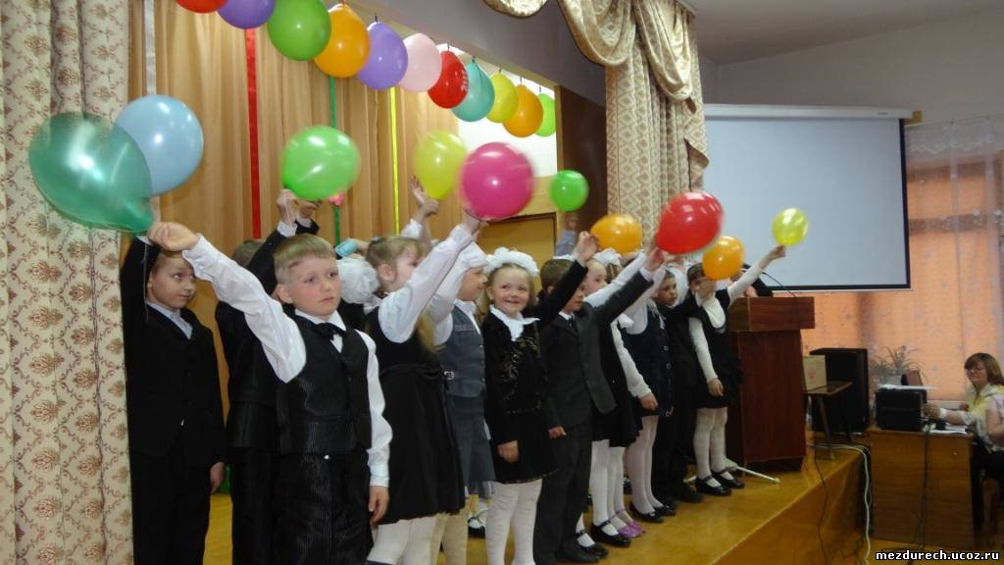

Slide 8
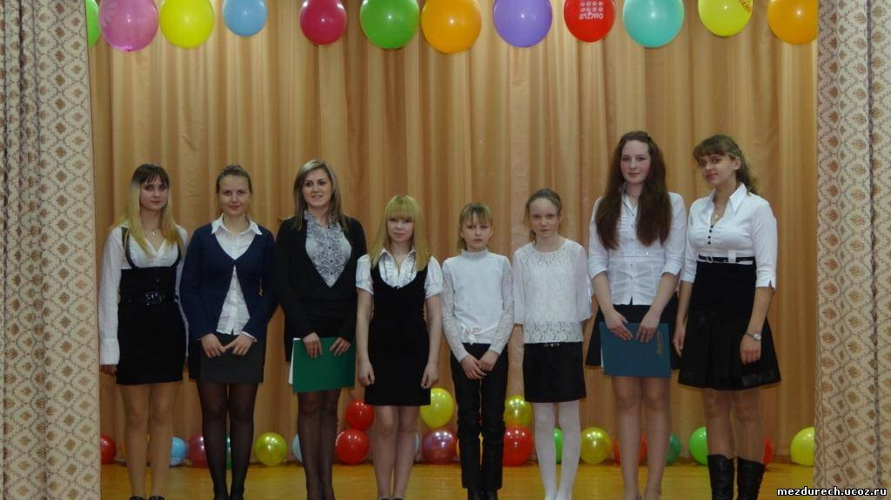
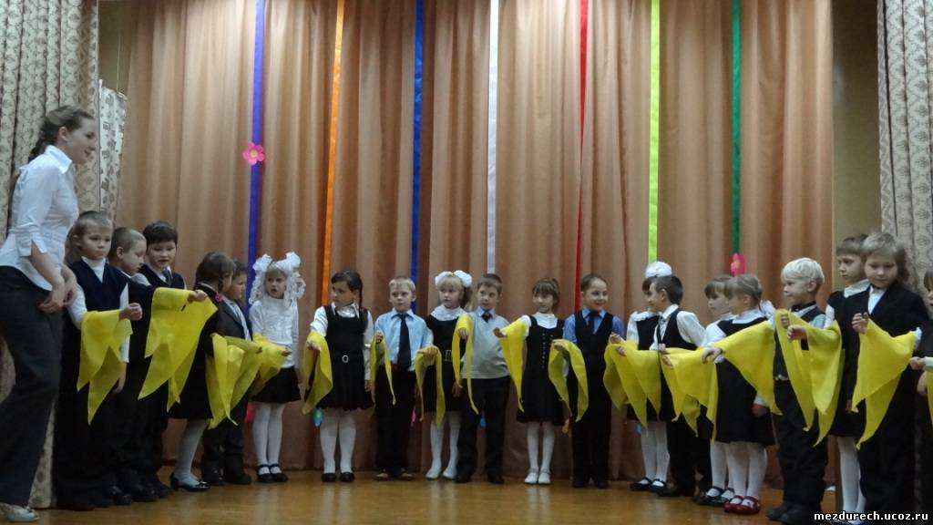
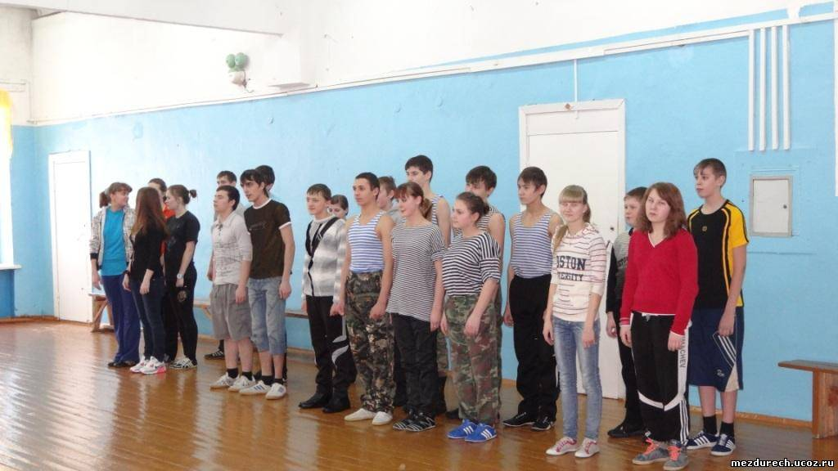
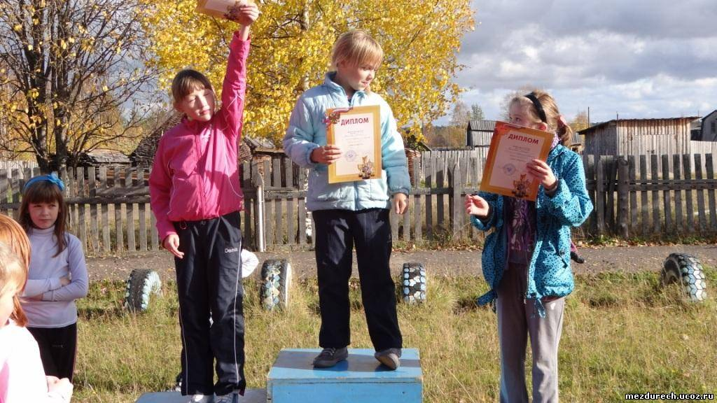

Slide 9
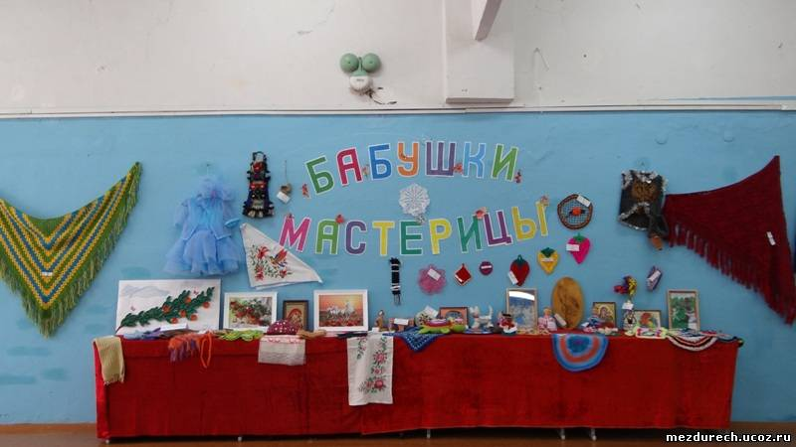
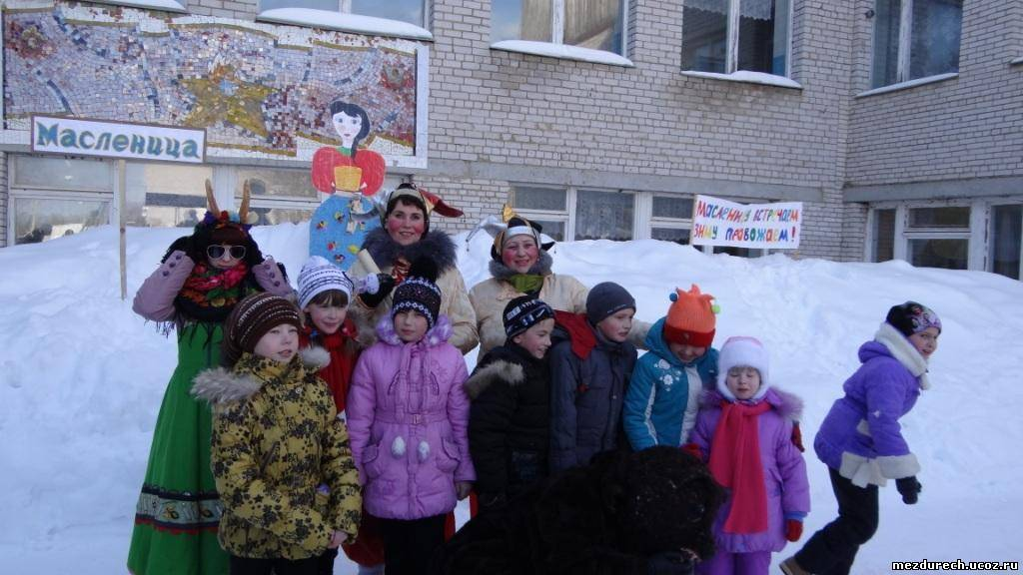
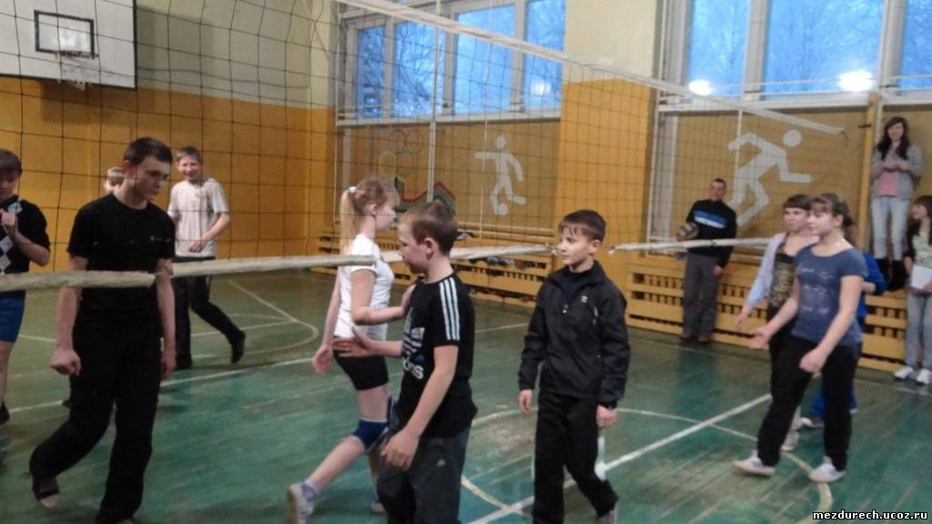
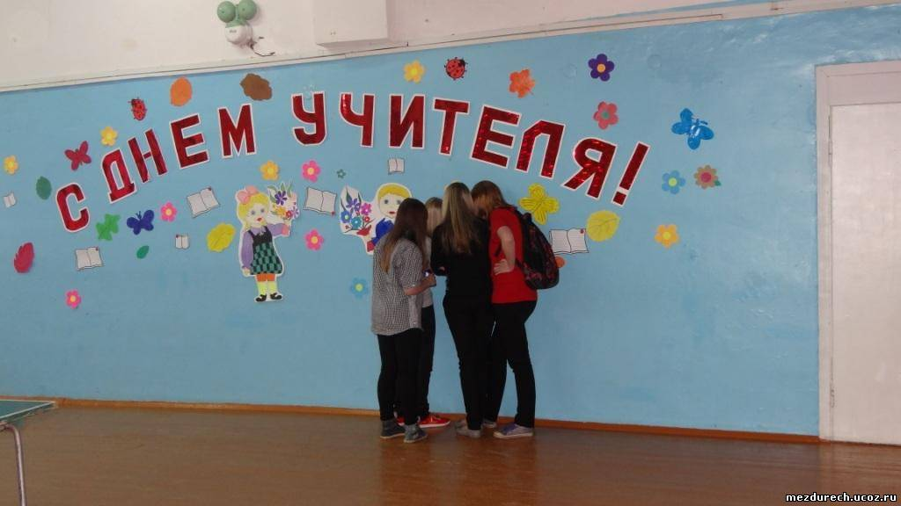

Slide 10
Вермöмъяс!

Slide 13
Миян школа медся бур да мича!!! Меным нимкодь вöлi тöдмöдны тiянöс сылöн ичöт историяöн да ас сьöлöмкылöмъясöн.

